Slide 1

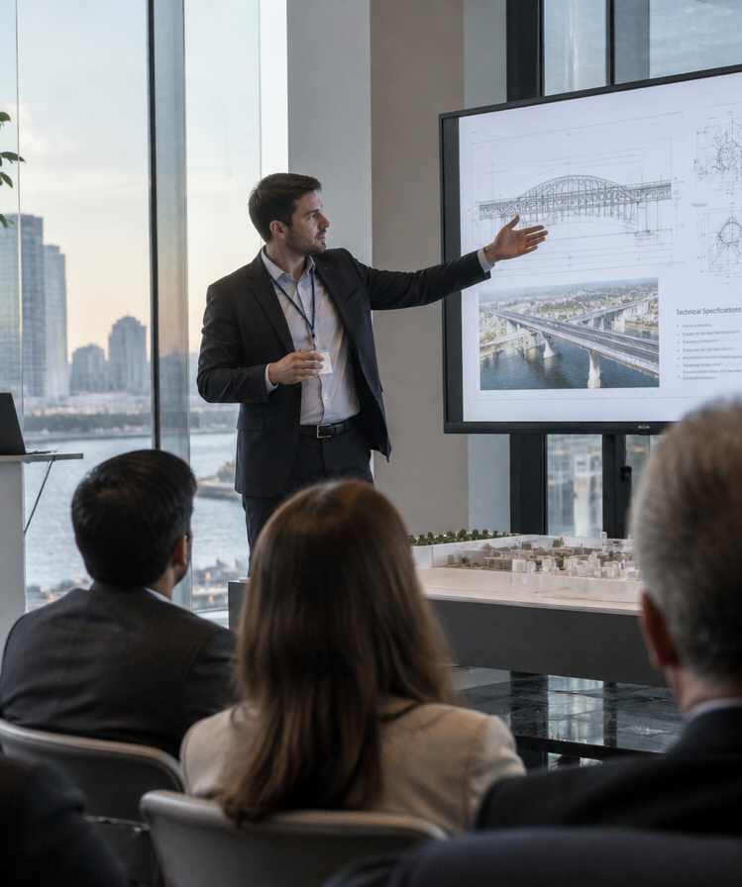
Oratoria y Control del Escenario
Comunicación técnica de alto impacto para proyectos de ingeniería

Slide 2

Recap: Diseño y Elaboración de Diapositivas Impactantes
REVISIÓN CLAVE
Puntos consolidados
Jerarquía visual estricta: Una diapositiva técnica comunica una sola idea directriz sin sobrecargar datos.
Gráficos legibles: Transformación de tablas complejas en tendencias visuales nítidas para la toma de decisiones.
Coherencia de marca: Empleo de patrones corporativos sobrios acordes a los estándares de la industria en Chile.
¿Cómo complementa tu lenguaje vocal la síntesis visual lograda en las láminas?

Slide 3

El Factor Oratorio en Ingeniería
Un diseño visual impecable pierde impacto si el expositor titubea o evade la mirada. En minería e industria, las decisiones dependen tanto del rigor técnico como de la autoridad escénica del orador.

Slide 4
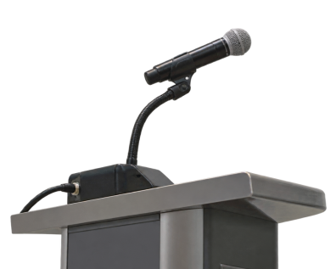
Pronunciación en Inglés
REVISIÓN CLAVE
El inglés técnico internacional exige articulación limpia de consonantes terminales para evitar confusiones operacionales graves:
Consonantes oclusivas finales: Diferenciar con rigor fonético pares como tensile strength frente a tensile strain.
Acentuación silábica correcta: Enfatizar adecuadamente AN-a-lyze (verbo) frente a a-NAL-y-sis (sustantivo).
Terminaciones en -ed y plurals: Evitar la omisión de fonemas en calibrated, configured y tolerances.
Fonética aplicada a términos de ingeniería global.

Slide 5
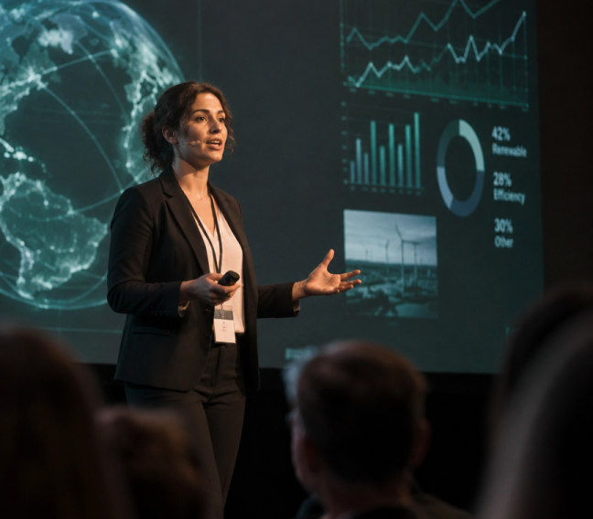
Entonación y Modulación Vocal
El Ritmo del Relato Técnico
Un tono monocorde fatiga a los directores y diluye la jerarquía de los hallazgos técnicos más determinantes:
Stress-timing del inglés: Acelerar en conectores auxiliares y enfatizar las palabras de contenido técnico clave.
Entonación descendente: Proyecta certidumbre y autoridad en conclusiones: "The test phase has ended."
Recuerda
Evita el upspeak o entonación interrogativa al declarar resultados empíricos concluyentes.
🧠

Slide 6
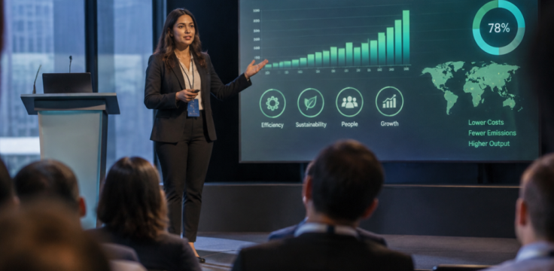
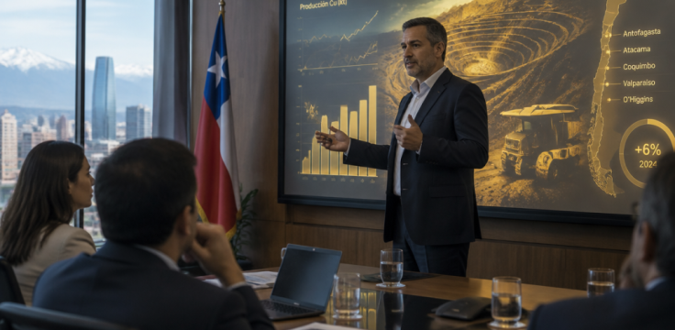
El Poder de la Pausa Estratégica
Pausa de Transición
Silencio deliberado de 2 segundos al cambiar de bloque conceptual, otorgando tiempo de asimilación mental.
Pausa Enfática
Silencio previo o inmediatamente posterior a la cifra crítica de ahorro energético o margen de seguridad.

Slide 7




Postura Escénica de Alta Autoridad
Base y Pies
Pies firmes al ancho de hombros, evitando balanceos repetitivos o cruces de piernas nerviosos.
Eje Espinal
Columna erguida y hombros relajados para expandir la caja torácica y asegurar potencia diafragmática.
Caja Torácica
Gesticulación dentro de la caja comprendida entre la cintura y el pecho, con palmas abiertas y visibles.
Desplazamiento
Movimientos motivados hacia la pantalla o la mesa de decisiones; nunca caminar sin un objetivo expositivo.

Slide 8
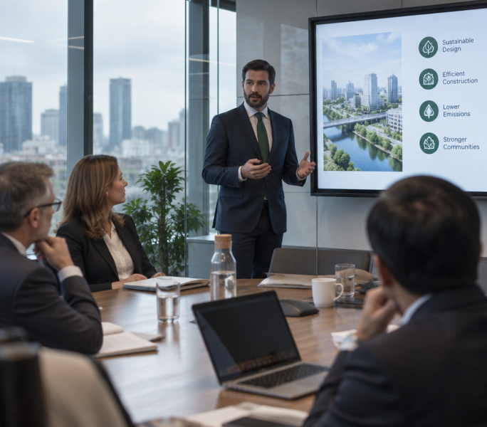
Contacto Visual y Lectura de Sala
Técnica del Bloque de Confianza
El barrido ocular errático o mirar la pantalla denota descontrol de la situación:
Fijación de 3 a 5 segundos: Mirar directamente a un decisor o sector durante una idea completa.
Triangulación de sala: Dividir la audiencia en tres sectores (izquierda, centro, derecha) para integrar a todos.
Detección de microexpresiones: Identificar ceños fruncidos para reformular supuestos técnicos en tiempo real.

Slide 9

Fisiología del Miedo Escénico
La ansiedad ante comités evaluadores activa respuestas neurofisiológicas automáticas de lucha o huida. Reconocer su mecanismo es el primer paso para dominarla.

Slide 10



Protocolo Físico Antiestrés
1. Respiración
Patrón 4-4-4: inhalar en 4s, retener en 4s y exhalar en 4s para estabilizar el pulso cardíaco.
2. Descompresión
Soltar tensión cervical, hombros y mandíbula 3 minutos antes de comenzar la sesión técnica.
3. Enfoque Externo
Fijar la atención en la utilidad técnica del mensaje en lugar de monitorear sensaciones internas.

Slide 11
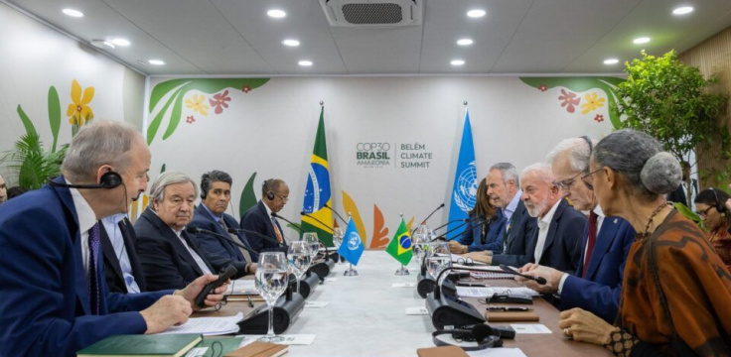
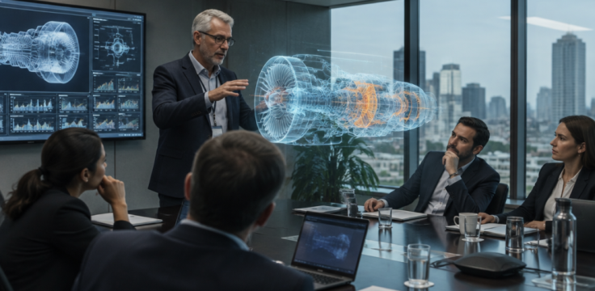
Estrategias de Reencuadre Cognitivo
De Evaluación a Colaboración
El comité no busca juzgarte personalmente, sino contrastar evidencia para mitigar fallas en la obra.
De Examen a Conducción
Actúas como el consultor calificado que guía a tomadores de decisión por terreno técnico complejo.

Slide 12
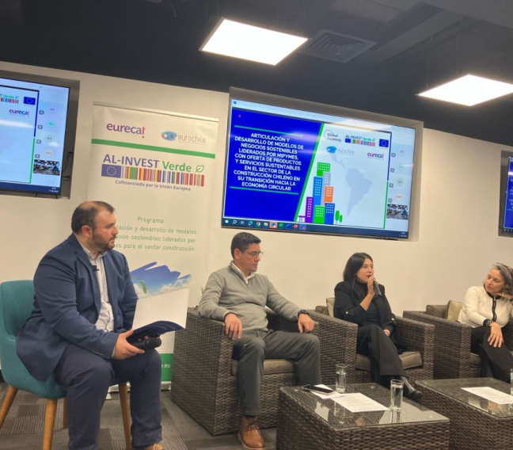
Interacción y Preguntas Retóricas
Activar el Criterio del Directorio
La pasividad de la sala debilita el compromiso institucional. El orador técnico dinamiza mediante preguntas dirigidas:
Preguntas de comprobación: "¿Cuántas horas de parada no programada soporta nuestro plan financiero?"
Sondeo por consenso: Levantar manos para validar un supuesto operacional común.
💡
Consejo
Formula preguntas concretas con alternativas cerradas antes de abrir debate a toda la sala.

Slide 13
El Protocolo LEAD para Preguntas
1
Listen (Escuchar): Atender sin interrumpir ni anticipar defensas prematuras.
Echo (Parafrasear): Replantear la duda técnica para alinear a toda la audiencia.
2
Answer (Responder): Proveer la respuesta técnica de manera concisa y sustentada.
3
Deliver check (Verificar): Confirmar con el interlocutor si el punto quedó resuelto.
4

Slide 14

Manejo de Críticas Hostiles
REVISIÓN CLAVE
Cuando un evaluador cuestiona agresivamente la viabilidad de tu diseño o presupuesto:
Separar el tono del dato: Ignorar la carga emotiva y aislar el nudo técnico del problema planteado.
Evitar la contradicción directa: Sustituir "Está equivocado" por "Veamos qué arrojan las pruebas de tensión de la norma NCh".
Alineación con estándares: Proteger la respuesta remitiéndose a las normativas de la industria.
Desescalar objeciones severas con datos empíricos.

Slide 15
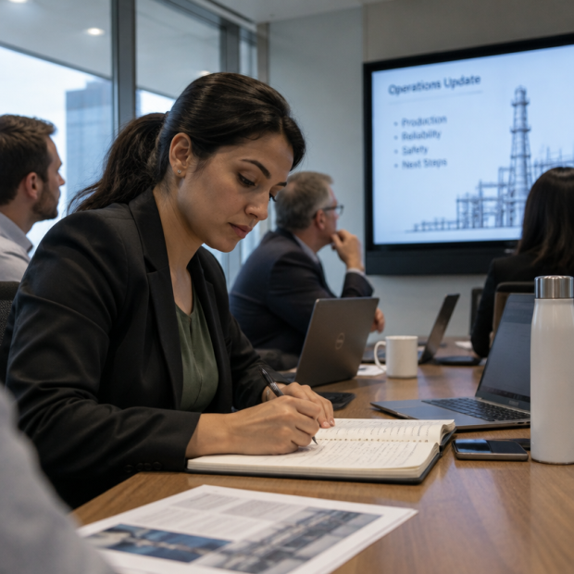
Respuestas ante Datos Faltantes
Honestidad Profesional y Trazabilidad
Inventar cifras ante imprevistos destruye la credibilidad del equipo técnico:
Límite actual: Declarar que la variable no formó parte del alcance.
Compromiso temporal: Fijar plazo: "Entregamos el cálculo este viernes a las 15:00".
⚠️
Error común
Especular valores sin respaldo; responda con datos o comprometa su entrega formal.

Slide 16
Simulación: Preguntas y Respuestas
Fase 2
Evidencia cuantitativa y norma técnica aplicable.
Fase 1
Recepción calma y reformulación de la pregunta.
Fase 3
Cierre breve y confirmación de conformidad.

Slide 17
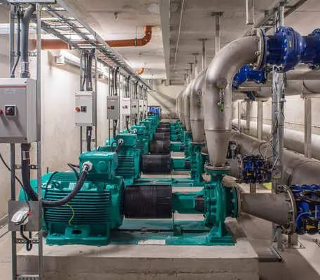
Caso Práctico: Desafío de Costos
Objeción en Proyecto de Drenaje
Pregunta del Gerente Financiero: "Su diseño de bombas sobredimensiona la inversión en un 18%. No aprobaremos ese sobrecosto operacional."
Respuesta técnica estructurada:
Reconocimiento: "Entiendo la preocupación por el gasto de capital inicial."
Dato objetivo: "Este caudal considera el período de retorno a 50 años según la DGA en Chile, evitando inundaciones que costarían diez veces más."

Slide 18
Orden: Protocolo ante Preguntas
Ordena las fases recomendadas para responder una objeción técnica difícil:
Escuchar activamente al interlocutor sin interrumpir su planteamiento.
Parafrasear la duda técnica para alinear a toda la sala.
Verificar con la persona si el punto quedó resuelto satisfactoriamente.
Presentar los datos y normativas que justifican la solución.

Slide 19
Orden: Protocolo ante Preguntas
✅
Ordena las fases recomendadas para responder una objeción técnica difícil:
1
Escuchar activamente al interlocutor sin interrumpir su planteamiento.
2
Parafrasear la duda técnica para alinear a toda la sala.
3
Presentar los datos y normativas que justifican la solución.
4
Verificar con la persona si el punto quedó resuelto satisfactoriamente.

Slide 20




Adaptación al Tipo de Audiencia
Comité de Especialistas
Foco en metodologías de cálculo, tolerancias, modelos matemáticos y normas específicas.
Directorio Ejecutivo
Foco en retorno de inversión, plazos de puesta en marcha, mitigación de riesgos y OPEX.
Equipo en Faena
Foco en seguridad operativa directa, secuencias de montaje, mantención y maniobrabilidad.
Clientes y Comunidad
Foco en beneficios tangibles, sustentabilidad ambiental, plazos de entrega y transparencia.

Slide 21

El Cierre de Alto Impacto
Estructura del Minuto Final
Nunca cierres una exposición técnica con una caída de energía diciendo "Bueno, eso sería todo":
Tesis central sintetizada: Reafirmar en una frase la viabilidad técnica y operativa de la propuesta.
Llamado a la acción técnico: Definir el próximo hito de revisión o fecha límite de aprobación.
Agradecimiento sobrio: Apertura formal con seguridad y contacto visual firme a toda la mesa.

Slide 22
Síntesis: Los Cuatro Pilares
Voz Precisa: Pronunciación técnica en inglés limpia y pausas deliberadas que otorgan peso al dato.
1
Presencia Escénica: Postura de anclaje, manos abiertas en la caja torácica y contacto visual por bloques.
2
Gestión Emocional: Respiración estructurada y reencuadre cognitivo para transformar el miedo en enfoque.
3
Control del Debate: Aplicación del método LEAD y respaldo normativo objetivo ante objeciones complejas.
4

Slide 23

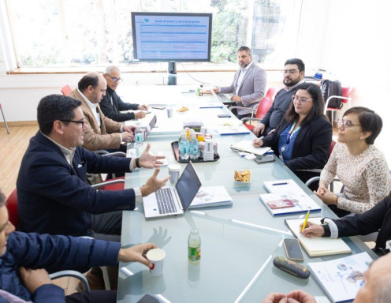
Check Your Understanding
Durante la presentación final de un proyecto de ingeniería en minería, un gerente de operaciones interrumpe visiblemente molesto afirmando que su propuesta de mantenimiento es inviable. ¿Cómo respondes aplicando los principios de oratoria, lenguaje corporal y control de preguntas vistos hoy?

Slide 24
Check Your Understanding
✅
Podrías haber dicho...
Mantener postura erguida, respirar pausado y evitar contraataques.
Aplicar protocolo LEAD: escuchar sin interrumpir y parafrasear.
Aislar emociones; remitirse a normativa técnica o datos.
Si falta el dato, comprometer formalmente su entrega por escrito.

Slide 25
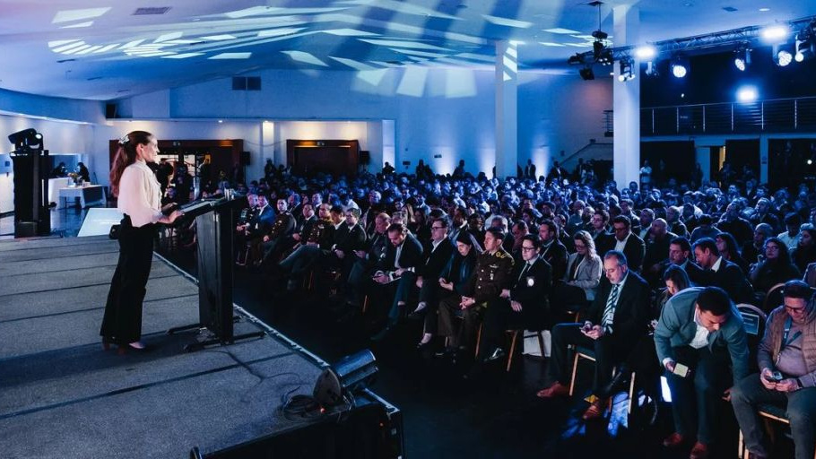
Próxima Lección: Presentaciones Avanzadas
En la Lección 4 profundizaremos en la adaptación al contexto chileno, anécdotas estratégicas y la simulación final con feedback exhaustivo.

